Slide 1


Web前端麻雀框架

Slide 2
前 言
该框架取自成语，麻雀虽小，五脏俱全。
寓意：框架玲珑小巧，面面俱全。

Slide 3
框架特性
多项目聚合，支持独立运行
框架支持同一项目多种适配方案
支持多平台，pc、移动h5端
框架模块化
项目启动快，占用系统资源少
已按需加载原则
自动化工具函数
热更新响应快
支持项目个性插件配置
支持多代理模式，框架代理、公共组件代理、项目代理
简化多环境的代理配置
mockServer，支持接口数据mock
项目雪碧图，压缩图片资源，提升响应效率

Slide 4
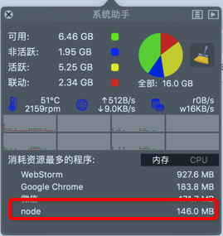
框架特性
项目占用系统资源
框架demo项目启动耗时
启动耗时跟项目大小、硬件配置有关

Slide 5
框架特性
多代理模式 -- 公共组件代理

Slide 6
框架特性
多代理模式 -- 项目代理

Slide 7
框架特性
项目个性插件配置
所有项目下都存在webpack-config文件，支持针对当前项目进行特殊webpack的开发和生产环境配置

Slide 8
框架特性
简化不同环境的代理配置
通过启动脚本，切换本地开发环境：cnpm run dev --envconfig=dev dev: 本地开发环境 product：线上环境 qa：测试环境 等等一系列，都可进行灵活配置

Slide 9
框架特性
自动化业务工具函数
1、无论工具函数按照功能拆分多少个文件 2、实际业务中一行代码搞定 3、实时响应工具函数的增删改

Slide 10
框架特性
雪碧图Sprites插件
雪碧图优点：
1、利用CSS Sprites能很好地减少网页的http请求，从而大大的提高页面的性能
2、 CSS Sprites能减少图片的字节，节省图片占用资源
3、易于维护，易于风格切换
该插件在保留雪碧图优点的同时，通过排列算法解决了雪碧图排版布局的痛点问题。

Slide 11
框架特性
mockServer接口数据
应用场景：
1、前后解耦的开发模式，前端无须等待后端接口提测，可根据接口文档约束自行进行mock数据开发
2、测试人员可根据mock数据提前介入流程测试
3、特殊场景下，后端接口匹配不到，或需要特殊处理，还需要部署，测试完全还要回滚，对测试进度不够友好

Slide 12
我们的目标
让一切变得更简单

Slide 13

谢谢

